Slide 1
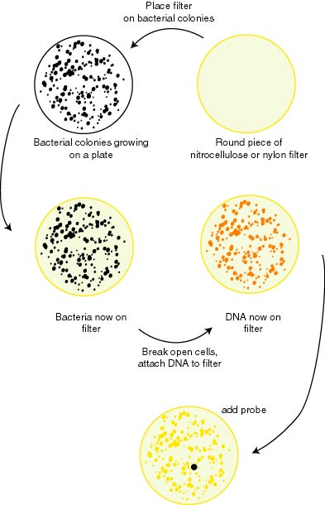
Preiskovanje knjižnic
bakterijske kolonije prepivnamo na membrano,
bakterije liziramo, DNA denaturiramo in fiksiramo
0,5 M NaOH/nevtralizacija/proteinaza K, spiranje; zapekanje pri 80 °C,
hibridiziramo z označeno sondo
[metoda po Grunsteinu in Hognessu (1975)]

Slide 2
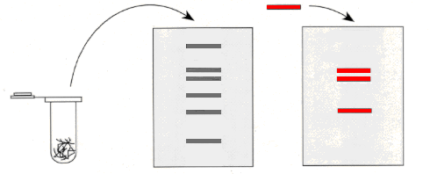
Hibridizacija
Prileganje identičnih ali podobnih zaporedij nukleinskih kislin preko nastanka stabilnih baznih parov. [Stabilni bazni pari: >80 % identičnost na odseku ~50 bp.]
sonda reagira s tarčnim zaporedjem v obliki ssDNA
(dsDNA + NaOH -> ssDNA)
denaturirano tarčno DNA vežemo na membrano
inkubiramo z označeno sondo
spiramo pri pogojih, ki onemogočajo nespecifične interakcije
Sonde so večinoma dolge 100 - 1000 b (! izjeme)
Značilnosti hibridizacijske reakcije:
- specifičen proces (do vezave pride samo na mestu ujemanja baz)
- prisotnost nespecifičnih tarč ne vpliva na interakcijo med sondo in specifično tarčo
Uporaba:
detektiranje specifične DNA v knjižnicah
detektiranje specifičnega fragmenta po elektroforezi
določanje relativne količine specifične mRNA v vzorcih
hibridizacija in situ

Slide 3
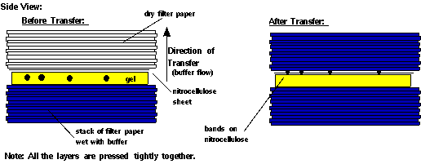
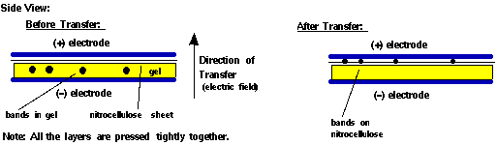
Načini prenašanja na membrano
Nukleinske kisline običajno prenašamo na membrano z elektroforeznega gela, na katerem smo opravili ločevanje po velikosti.
Ξ Hibiridizacija v raztopini je z eksperimentalnega stališča nesmiselna (izjeme: PCR, mol. svetila).
Prenos lahko dosežemo na več načinov:
kapilarni prenos:
elektro-prenos:

Slide 4
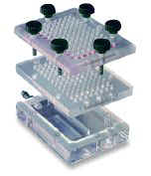
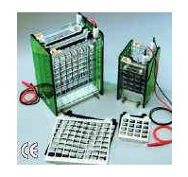
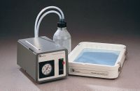
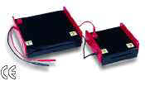
Načini prenašanja /2
suhi prenos - gel namočimo v pufru, odcedimo in nanj pritisnemo membrano
kontaktni prenos - enako, brez predhodnega namakanja gela
vakuumski prenos - prenos pospešimo z vakuumom (zadošča 1 h)
hibridiziranje v gelu je možno, a je precej neučinkovito
mokri prenos točkovni prenos
polsuhi prenos vakuumski prenos

Slide 5
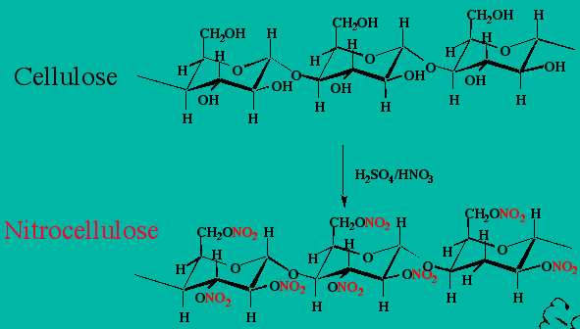
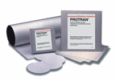
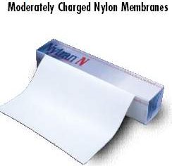
Prenašalne membrane
vrste membran:
- nitrocelulozne membrane (samo za kolorimetrično ali radioaktivno detekcijo) - manjša občutljivost kot najlonske membrane, DNA na NC ne moremo pritrditi z UV-svetlobo
- pozitivno nabite najlonske membrane (tudi za kemiluminiscenco*) – bolj obstojne membrane, večja občutljivost
- nenabite najlonske membrane (manjša kapaciteta vezave kot nabite membrane)
* za kemiluminiscenčno detekcijo je potrebna hidrofobna membrana, zato NC membrane niso primerne
Lastnosti membran so lahko odvisne od proizvajalca in šarže (npr. gostota naboja - previsoka povzroča visoka ozadja).

Slide 6
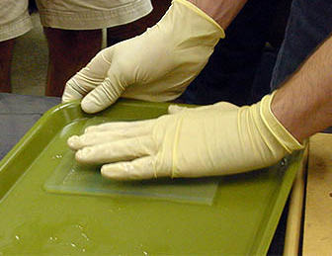
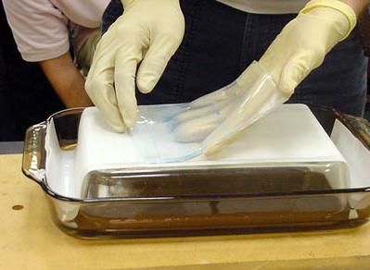
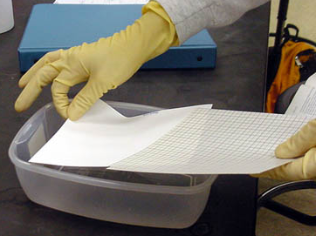
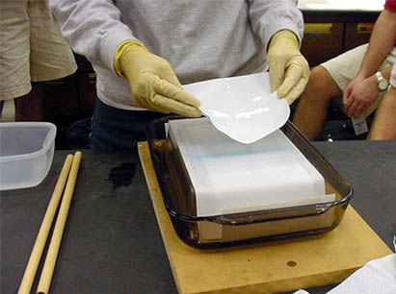
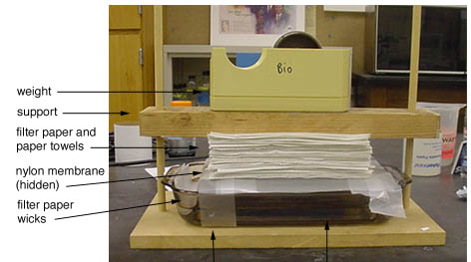
Delo s prenašalnimi membranami /1
DNA in RNA imata veliko afiniteto do nitroceluloznih in nabitih najlonskih membran
pred prenosom DNA z agaroze je treba DNA denaturirati (močne alkalne raztopine:
npr. 0,5 M NaOH), tako da se na membrano veže kot ssDNA

Slide 7
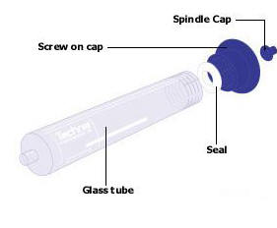
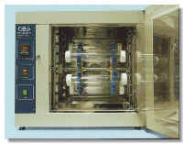
Delo s prenašalnimi membranami /2
nezasedena mesta na membrani je treba blokirati, da se tja ne veže sonda;
blokiramo z nespecifično DNA (npr. telečja, lososova)
dodamo sondo v molarnem prebitku in inkubiramo več ur, da se ustvarijo
hibridne molekule
proces hibridizacije je dvostopenjski:
a) nukleacija - tvorba kratkega niza sparjenih baz (vsaj 3) - počasi
b) zapiranje - podaljševanje sparjene regije - hitro
speremo nevezano sondo, da zmanjšamo ozadje;
postopek večkrat ponovimo

Slide 8
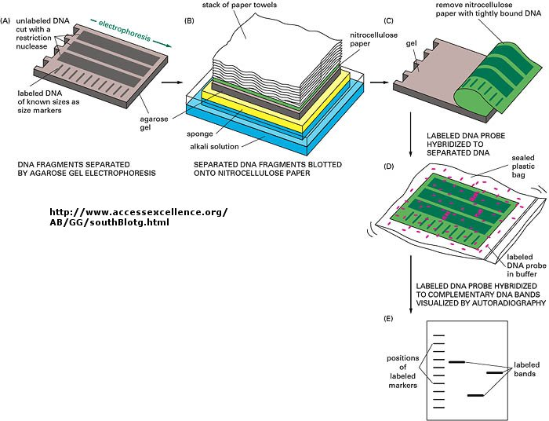
Delo s prenašalnimi membranami /3
s spreminjanjem pogojev spiranja lahko detektiramo bolj ali manj podobne molekule (spiranje pri višji temperaturi → večja specifičnost signala)
detektiranje signala: avtoradiografija ali neradioaktivni načini
(kemične ali encimske kromogene reakcije)
tipične razmere med hibridizacijo:
6x SSC, 0,2 % SDS,
1x Denhardtova raztopina
(0,02 % BSA, 0,02 % fikol, 0,02 % polivinilpirolidon)
ali 1 % mleko
sonda: 10-50 ng/ml
65 °C, 18-24 h
tipična raztopina za spiranje:
3x SSC, 0,2 % SDS → 1x SSC, 0,2 % SDS …
(SSC = 150 mM NaCl, 15 mM Na-citrat pH 7)

Slide 9
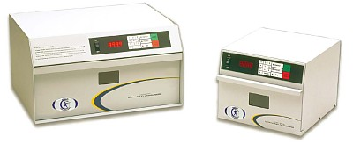
Fiksiranje DNA na membrane
UV-crosslinker (30-60 s, RT)
zapekanje v vakuumu (80 °C 2 h) - NC/nekoč
inkubiranje v alkalnem: samo za poz. nabite membrane (4-6 h, RT)
Fiksiranje z UV: vezava je preko T, ki se kovalentno vežejo na membrano. Najti je treba optimalne pogoje vezave (dovolj čvrsto, a ne preko vseh T, da so ti še na voljo za parjenje s sondo).

Slide 10
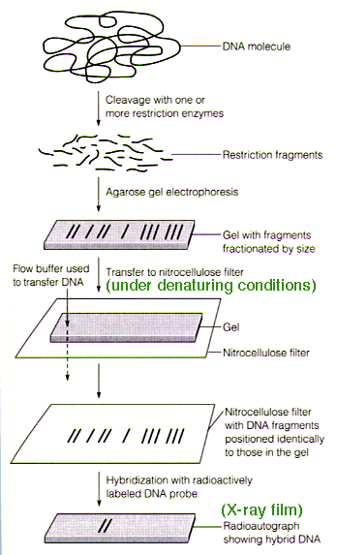
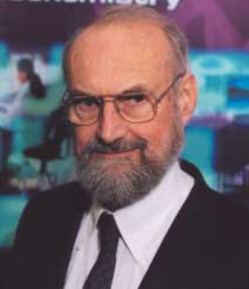
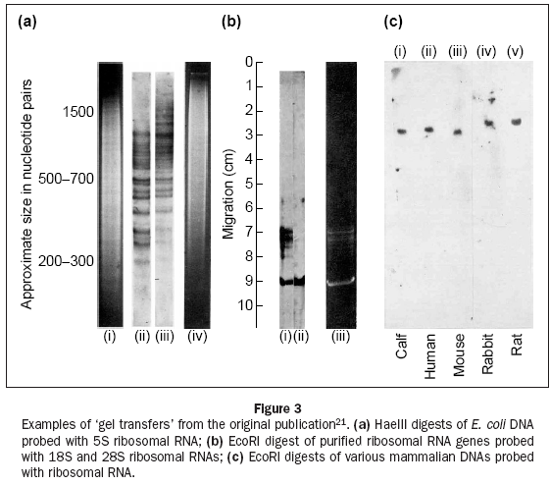
Tipi prenosov
northern: analiziramo RNA (10-20 μg/nanos), ki jo ločimo na denaturirajočih agaroznih gelih (v prisotnosti glioksala ali formaldehida)
Southern (1975): detektiramo specifična zaporedja DNA.
Genomske fragmente ločujemo po velikosti na
agaroznih gelih - osnova RFLP in podobnih metod.
TIBS 25, 585-588 (2000)

Slide 11
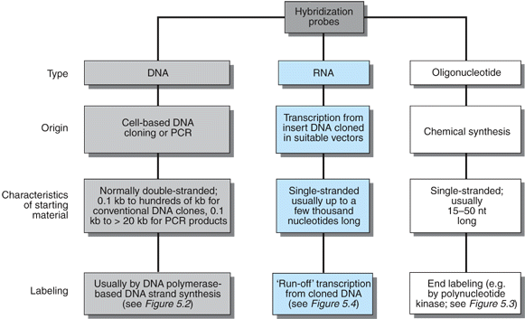

Slide 12
Sonde
Sonde so označene ssDNA ali RNA, ki so vsaj delno komplementarne zaporedju,
ki ga iščemo. Uporabljamo jih pri tehnikah prenosa (blotting) in pri študijah celic in situ.
vrste označevanja: detekcija:
radioaktivno (³²P, ³⁵S, ¹²⁵I, ³H) avtoradiografija, števci
biotin preko avidina/steptavidina
encimi (alk.fosfataza, hrenova peroksidaza) test aktivnosti
kemoluminiscenca luminometer, film
fluorescenca fluorimetri, mikroskopija
antigeni protitelesa

Slide 13
Sonde /2
Načini pritrjevanja oznak na DNA (RNA):
- pomikanje zareze (nick translation)
- podaljševanje začetnega oligonukleotida (primer extension)
- RNA-polimeraza
- označevanje koncev
direktno označevanje
označevanje s PCR
Sondo lahko pripravimo na osnovi zaporedja iz sorodnega organizma (heterologne sonde) ali pa jih sintetiziramo na osnovi znanega aminokislinskega zaporedja proteina, za katerega iščemo zapis.

Slide 14





Sonde /3
Priprava označene sonde s pomikom zareze (Rigby et al., 1977)
1.) osnova reakcije sta DNA, ki jo želiš označiti, in DNA-polimeraza
2.) v reakcijo dodaj dNTP (1 označen) in vnesi zareze v DNA
[DNaza I]
3.) dodaj polimerazo, ki bo zareze zapolnjevala z dNTP (5’→3’)
4.) polimeraza cepi vezi pred sabo [eksonukleazna aktivnost 5’→3’]
in vgrajuje nove nukleotide vključno z označenim dNTP
5.) DNA denaturiramo in ločimo označeno sondo od preostanka DNA

Slide 15
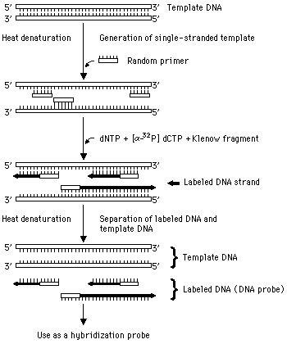
Sonde /4
Priprava sonde po metodi z naključnimi
začetnimi oligonukleotidi (random primer)
oz. metodi s podaljševanjem oligonukleotidov
(Feinberg & Vogelstein, 1983).
Začetni oligonukl.: 6-10 b.

Slide 16
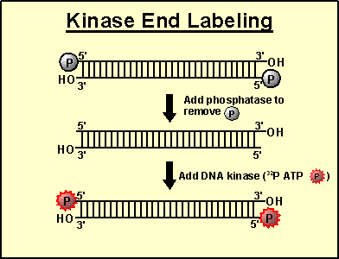
Sonde /5
Priprava sonde po metodi z označevanjem koncev (end labelling):
Običajno označimo 5’-konec DNA/RNA tako, da dodamo označevalno skupino s pomočjo delovanja polinukleotid kinaze (PNK).
Vendar tako lahko vgradimo samo 1 označevalno skupino, kar pomeni manjšo specifično aktivnost pri detekciji. Najprej s CIP odstranimo fosfatne skupine, nato s T4-PNK dodamo na 5’-konec označen fosfat ³²P.

Slide 17
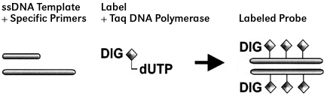
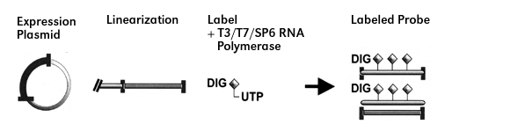
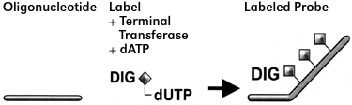
Sonde /6
Priprava sonde s PCR:
Priprava z
RNA-polimerazo:
Vgradnja označevalca v repe s
terminalno transferazo:

Slide 18
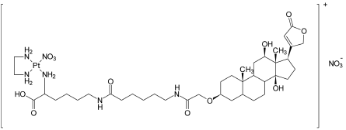
Sonde /6
Priprava sonde s PCR:
Priprava z
RNA-polimerazo:
Vgradnja označevalca v repe s
terminalno transferazo:
Direktno označevanje:
DNA pri 85 °C inkubiramo 30 minut s
cisplatinovo linkersko molekulo, na katero
je že vezana oznaka. Vezava poteče na N7
gvanozina in citozina.
DIG Chem-Link, Roche

Slide 19
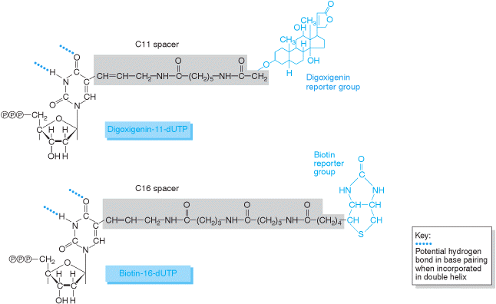
Sonde: neradioaktivno označevanje

Slide 20
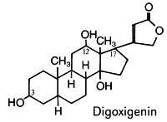
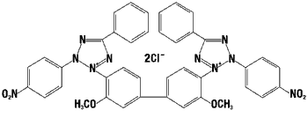
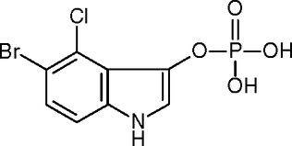
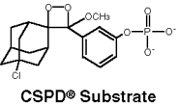
Označevanje in detekcija /1
kemično označena sonda: po prenosu membrano
inkubiramo s protitelesi proti digoksigeninu, ta pa
so konjugirana z reporterskim encimom
(npr. alkalno fosfatazo)
DETEKCIJA 1:
dodamo substrata NTB (nitro blue tetrazolium) in
BCIP (5-bromo-4-kloro-3-indolilfosfat), ki ju fosfataza
razgradi in nastane netopno modro barvilo
na mestu vezanih protiteles
DETEKCIJA 2:
dodamo kemoluminiscenčni substrat za
alkalno fosfatazo (CSPD) in detektiramo
sproščeno svetlobo (luminometer ali film)

Slide 21
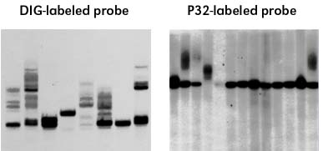
Označevanje in detekcija /2
Iste membrane z vzorci lahko zapored uporabimo z dvema različno označenima sondama (npr. digoksigenin in fluorescein).
Iste membrane lahko uporabimo večkrat tudi v primeru, da po končani detekciji sondo speremo z imobilizirane tarčne DNA. Metode spiranja so odvisne od vrste označevanja, v osnovi pa gre za inkubiranje v 0,2 M NaOH, 0,1 % SDS (2 x 15 min).

Slide 22
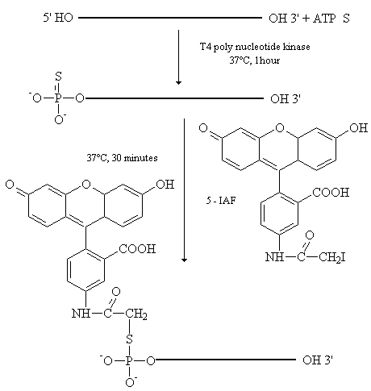
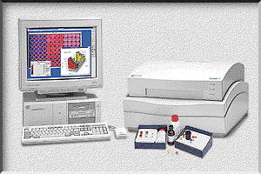
Označevanje in detekcija /3
Označevanje s fluoresceinom:
označimo lahko katerikoli oligonukleotid - naročimo
markiranje ob sintezi ali oznako vnesemo v laboratoriju:
1.) s T4-PNK na 5’-konec DNA uvedemo fosforotioatno skupino (uporabimo reagent adenozin-5’-O-3-tiotrifosfat)
2.) fosforotioat reagira z 5-jodoacetamid-fluoresceinom (5-IAF), kar povzroči vezavo fluoresceina na žveplov atom
tako označen oligonukleotid uporabimo za označevanje sond, npr. s PCR
DETEKCIJA:
detektiramo s posebno aparaturo
(npr. FlouroImager)

Slide 23
Označevanje in detekcija /4
Označevanje preko biotina omogoča podobne načine detekcije kot so bili opisani pri digoksigeninu (kemiluminiscenca ali kolorimetrično detektiranje preko kompleksa streptavidin - alkalna fosfataza). Biotin smo vezali na sondo kemično preko psoralena ali že v postopku sinteze.
Primerjava radioaktivnih in neradioaktivnih označevalcev:
radioaktivnost – manj reagentov, standardizirani postopki, podaljševanje ekspozicije -
močnejši signali
alternativni postopki: trajnost reagentov (ni upada aktivnosti izvora), ni nevarnosti za
okolje in delavce, kratki časi eksponiranja, možnost barvnih reakcij
Na tržišču je več deset kompletov reagentov za različne načine označevanja in detekcije. Najprej se moramo odločiti, ali bomo označevali radioaktivno ali ne, nato pa po katerem postopku bomo označevali sondo.
Kupiti je mogoče tudi membrane za prenos northern z že ločenimi vzorci mRNA iz posameznih normalnih in patoloških tkiv.
Notes:
psoralen: furokumarin

Slide 24
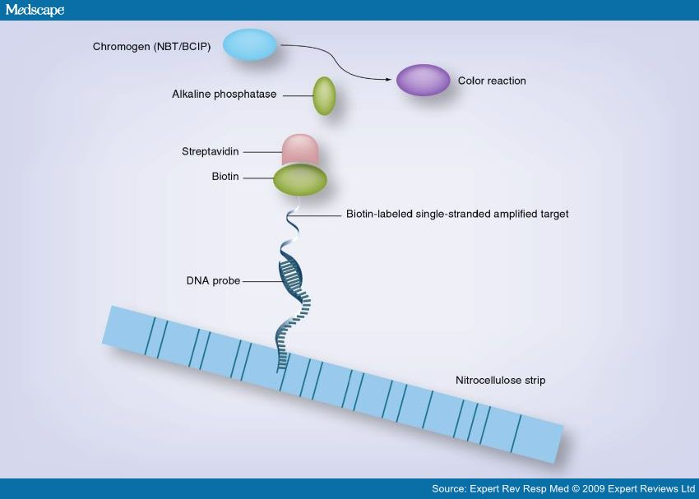

Slide 25
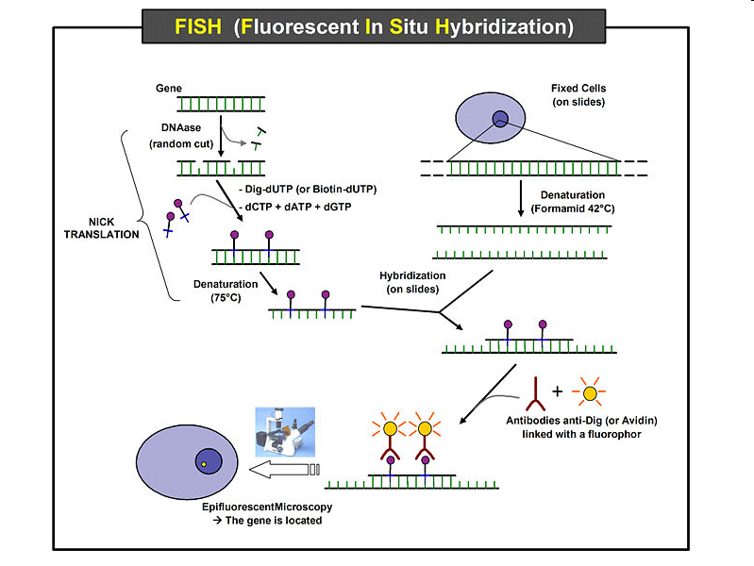
Označevanje in detekcija: FISH
http://en.wikipedia.org/wiki/Fluorescent_in_situ_hybridization

Slide 26
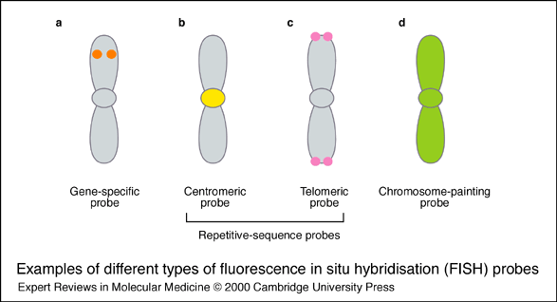
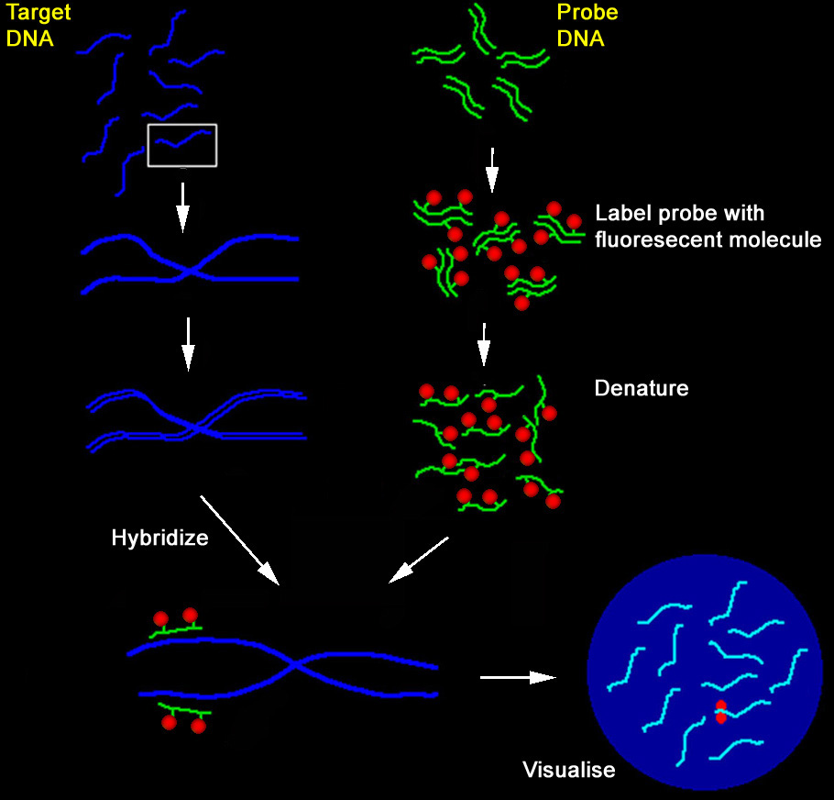

Slide 27
Določanje nukleotidnega zaporedja DNA
Osnovni metodi:
1) Maxam & Gilbert (1977): kemična cepitev dsDNA
2) Sanger (1977): zaključevanje verige pri sintezi s ssDNA
Pri obeh osnovnih metodah uporabljamo radioaktivno označevanje
(pri novejših izvedbah Sangerjeve metode v avtomatskih postopkih so oznake fluorescenčne).
Pri obeh pristopih analiziramo fragmente DNA.
Prekinitve vnesemo kemično.
Prekinitve vnašamo na specifičnih mestih, ki omogočajo ločevanje med 4 bazami.
V začetni stopnji moramo izolirati DNA, ki jo želimo analizirati, v čisti obliki, nato pa izvedemo reakcije, ki vodijo do vnosa markerja in vnosa prekinitev. Sledi ločevanje fragmentov po velikosti (PAGE; avtomatizirani postopki: kapilarna elektroforeza - CE)
Pri fluorescenčnem označevanju ločimo:
označevanje preko začetnega oligonukleotida (dye primer chemistry)
označevanje preko terminatorja (dye terminator chemistry)

Slide 28
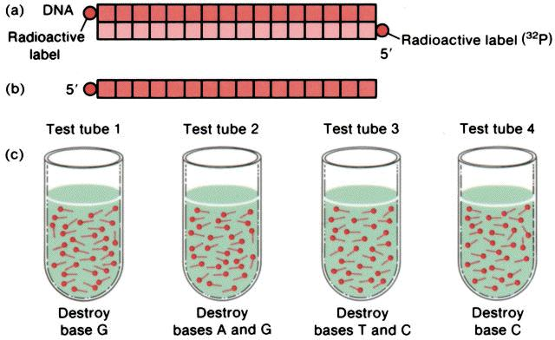
Metoda po Maxamu in Gilbertu
Postopek:
* dsDNA označimo na 5’-koncu s ³²P-ATP
* 2 verigi ločimo pri 90 °C v DMSO, nanesemo na PAGE in nato izoliramo posamezni verigi
* ssDNA razdelimo na 4 alikvote in obdelamo ločeno (modifikacija baz):
G z dimetilsulfatom A+G z mravlj. kislino
C+T s hidrazinom C s hidrazinom v alkalnem
Na mestu modificiranih baz s piperidinom v kislem prekinemo verigo → fragmente ločimo s PAGE. Razcep ni kvantitativen, zato dobimo veliko število radioaktivno označenih produktov.
http://www.cbs.dtu.dk/staff/dave/roanoke/fg14_22a.jpg

Slide 29
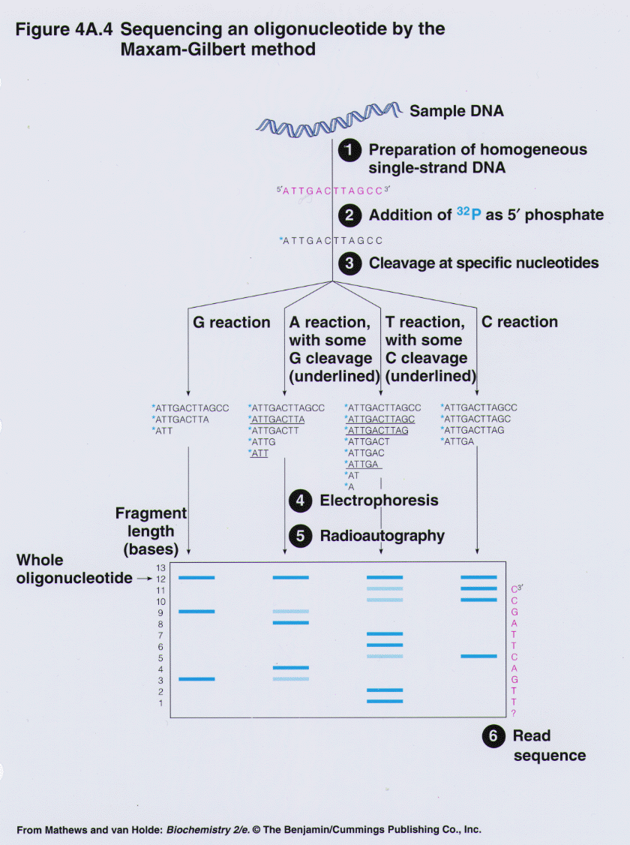

Slide 30
Določanje zaporedja po dideoksi-metodi (1)
izoliramo dsDNA in jo pretvorimo v
ssDNA obliko (denaturacija)
vežemo začetne oligonukleotide (15-20 b)
dodamo encim, dNTP in označeni nukleotid
(označevalna reakcija)
dodamo
terminatorje (ddNTP)

Slide 31
Določanje zaporedja po dideoksi-metodi (2)
zaustavimo reakcijo
ločimo nastale fragmente po velikosti
(elektroforeza na 7 % PAG + 7 M urea)

Slide 32
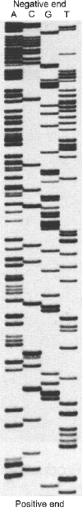
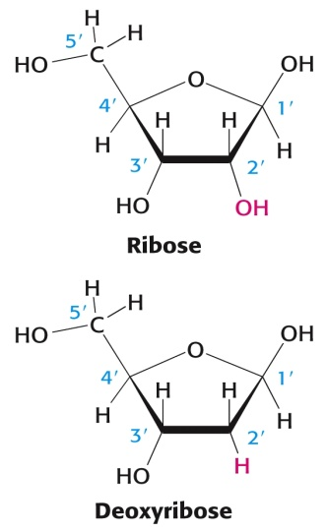
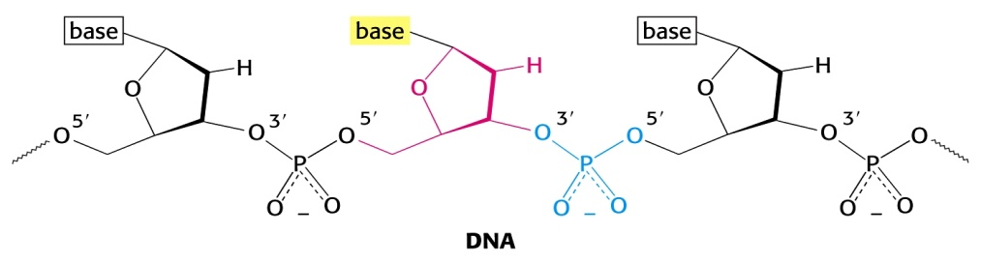
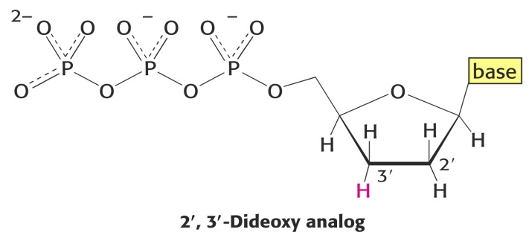
Določanje zaporedja po dideoksi-metodi (3)
dideoksinukleotidi kot terminatorji v polimerazni reakciji:

Slide 33
Avtomatski sekvenatorji
Dva različna pristopa:
- vsako bazo označimo s svojim barvilom in analiziramo v 1 nanosu (4 reakcije = 1 zaporedje hkrati); detektor ločeno zazna posamezne signale in program generira izpis
- uporabljamo samo 1 barvilo in vsako bazo nanesemo ločeno (4 nanosi za 1 zaporedje); detektor prebere vsakega od 4 signalov ločeno, program integrira signale in generira izpis
Barvila so fluorescenčna (emisija v vidnem ali IR delu spektra) ali radioaktivna.
Fragmente ločujemo s klasično PAGE ali s kapilarno elektroforezo.
Aparatura ima ločevalni del, detektorski del in kontrolni/integracijski del.
Problemi: prekrivajoči spektri barvil, sekundarne strukture in kompresije
Postopek:
priprava matrične DNA (plazmid, fag,…)
sekvenčna reakcija (vgradnja barvila med polimerazno reakcijo)
čiščenje označene DNA
nanos na elektroforezni nosilec
ločevanje na nosilcu
detekcija in interpretacija signalov (surovi signal → odštevanje ozadja, mapiranje signalov, oblikovanje izpisa)

Slide 34
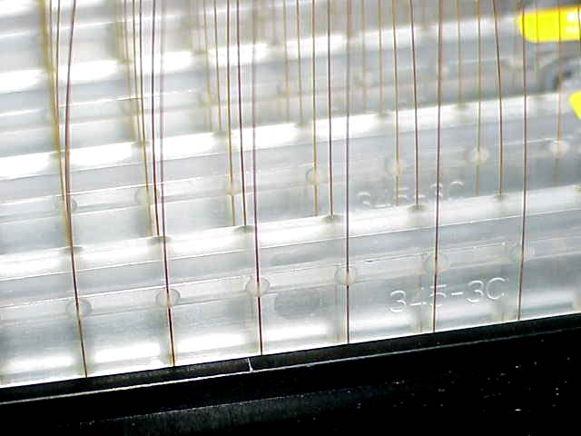
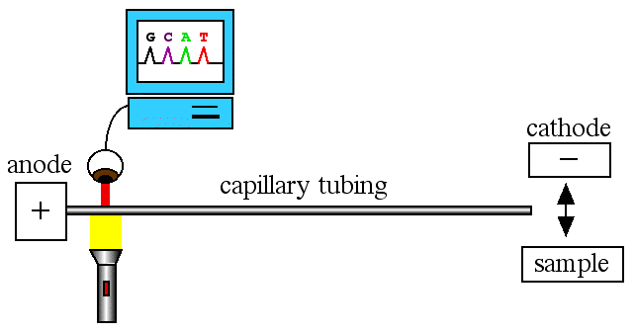

Naprave na osnovi kapilarne elektroforeze
Proizvajalec ABI (Applied Biosystems)
Kapilare so običajno iz silikata, dolge 30-50 cm in imajo notranji premer
~50 µm; nanos 10-100 nl.
Za delo z velikim številom vzorcev so na voljo večkapilarni sistemi z vzporedno detekcijo.
Uporabljamo komercialna barvila (Big-Dye; ABI)
Ločevanje pri 10-30 kV.
Prednosti sistema: ni potrebno pripravljati PA-gelov, ni gibljivih delov.
Slabosti: potrošni material je sorazmerno drag (kapilare, reagenti), zanesljivost določenega zaporedja je ~98,5 %.

Slide 35

Kemizem “Big-Dye”
Označeni so terminatorji (→ vedno lahko uporabimo enake)

Slide 36
Sekvenatorji na osnovi CE (3)
Izpis:

